Slide 1

[Nome do curso]
[Nome do palestrante] [Posição]
Aula 6: Classes abstratas
[Nome da aula]
Programando com Orientação a Objetos com C#

Slide 2

Classe abstrata
Uma classe abstrata tem como objetivo ser exclusivamente um modelo para ser herdado, portanto não pode ser instanciada.
Você pode implementar métodos ou deixa-los a cargo de quem herdar.

Slide 3
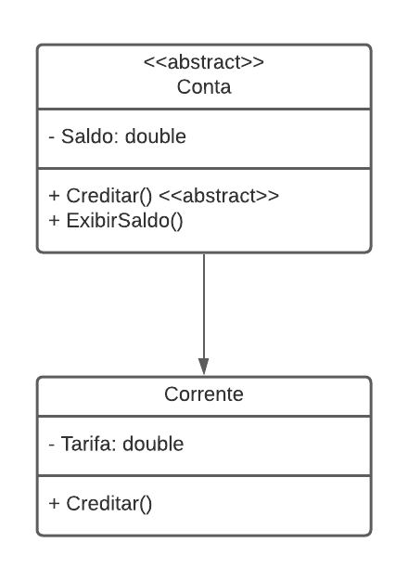
Classe abstrata

Slide 4
Classe selada
Uma classe selada tem como objetivo de impedir que outras classes façam uma herança dela, ou seja, nenhuma classe pode ser sua derivada.
Também existem métodos e propriedades seladas.

Slide 5
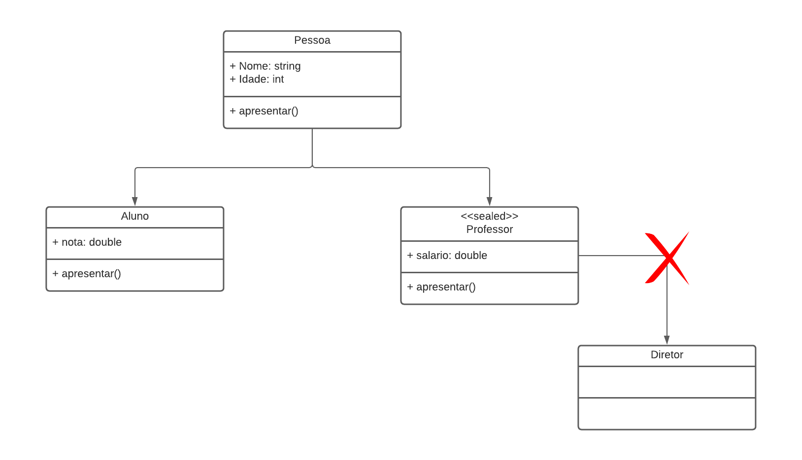
Classe selada

Slide 6
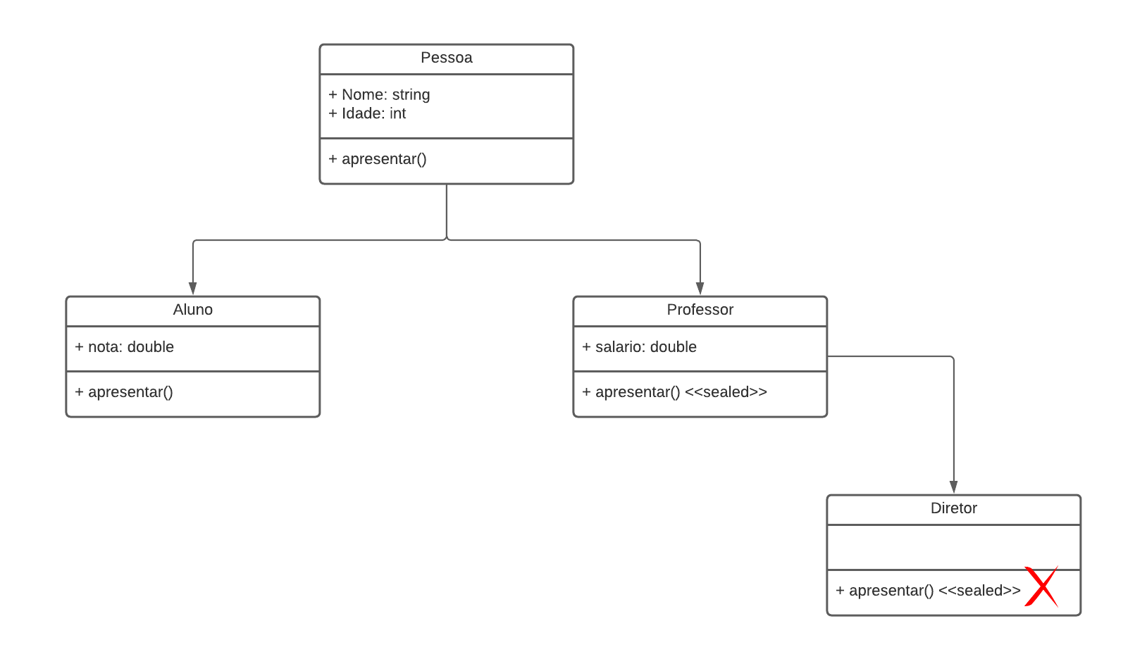
Método selado

Slide 7
Classe object
A classe System.Object é a mãe de todas as classes na hierarquia do .NET
Todas as classes derivam, direta ou indiretamente da classe Object, e ela tem como objetivo prover serviços de baixo nível para suas classes filhas.

Slide 8
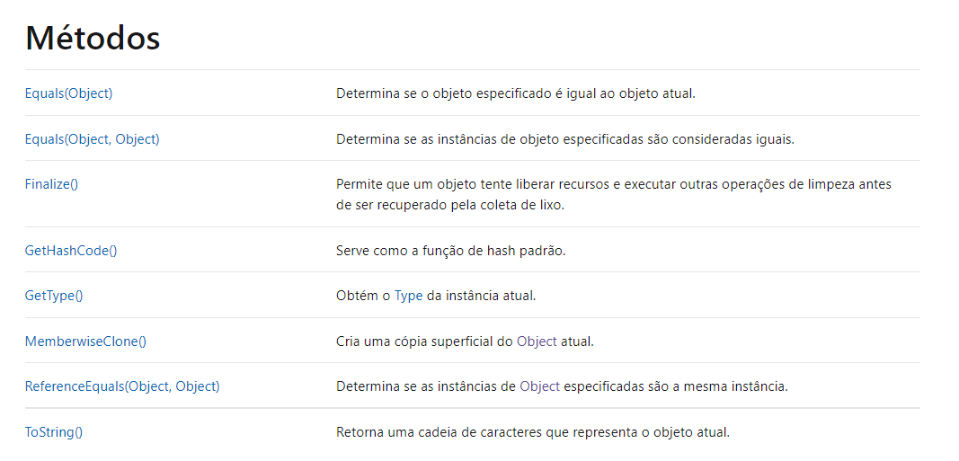
Classe object

Slide 9
Para saber mais
Classes seladas e classe object
https://dotnettutorials.net/lesson/sealed-class-methods-csharp/
https://csharp.2000things.com/tag/system-object/
https://www.geeksforgeeks.org/c-sharp-object-class/
https://docs.microsoft.com/pt-br/dotnet/api/system.object

